Slide 1
PRAVOBRANITELJICA ZA RAVNOPRAVNOST SPOLOVA
Preobraženska 4/I, 10000 Zagreb, 48 48 100, e-mail: ravnopravnost@prs.hr, web: http://www.prs.hr, facebook: Pravobraniteljica za ravnopravnost spolova RH
OČEVI I MAJKE!
USKLAĐIVANJE POSLOVNIH I OBITELJSKIH OBVEZA
Višnja Ljubičić, dipl.iur.
pravobraniteljica za ravnopravnost spolova
Okrugli stol „OČEVI NA RODITELJSKOM DOPUSTU”, 18.05.2015.
Tematska sjednica Povjerenstva za ravnopravnost spolova Bjelovarsko-bilogorske županije

Slide 2
OBITELJSKI ZAKON
(NN 116/03, 17/04, 136/04, 107/07, 57/11, 61/11 i 25/13)
Članak 2.
Uređenje obiteljskih odnosa temelji se na načelima:
1) ravnopravnosti žene i muškarca te uzajamnog poštovanja i pomaganja svih članova obitelji,
2) zaštite dobrobiti i prava djeteta, te odgovornosti obaju roditelja za podizanje i odgoj djeteta
Članak 99.
(1) Roditelji bez obzira žive li zajedno ili odvojeno ravnopravno, zajednički i sporazumno skrbe o djetetu, osim ako je ovim Zakonom drukčije određeno.
- Novi Obiteljski zakon (NN 75/14, 83/14 i 05/15) donesen u lipnju 2014. Ustavni sud RH je privremeno suspendirao iz razloga pravne sigurnosti.

Slide 3
ZAKON O RODILJNIM I RODITELJSKIM POTPORAMA
(NN 85/08, 110/08, 34/11, 54/13 i 152/14)
Rodiljni dopust
Članak 12.
(1) Zaposlena majka ili samozaposlena majka za vrijeme trudnoće, poroda i njege novorođenog djeteta, ima pravo na rodiljni dopust do navršenih 6 mjeseci života djeteta ako ovim Zakonom nije drugačije propisano.
(2) Zaposlena majka ili samozaposlena majka obvezno koristi rodiljni dopust 28 dana prije dana očekivanog poroda i koristi ga u neprekidnom trajanju do 42. dana poslije poroda (u daljnjem tekstu: obvezni rodiljni dopust).
(5) Nakon proteka obveznoga rodiljnog dopusta iz stavka 2. ovoga članka, ako se roditelji tako sporazumiju, pravo na rodiljni dopust do navršenih 6 mjeseci života djeteta može koristiti djetetov otac.

Slide 4
ZAKON O RODILJNIM I RODITELJSKIM POTPORAMA
(NN 85/08, 110/08, 34/11, 54/13 i 152/14)
Roditeljski dopust
Članak 13.
(3) Pravo na roditeljski dopust osobno je pravo oba zaposlena roditelja ili samozaposlena roditelja i koriste ga, u pravilu, u jednakom dijelu, ako ovim Zakonom nije drugačije propisano.
(4) Iznimno od stavka 3. ovoga članka, pravo na roditeljski dopust može koristiti samo jedan od roditelja, ako se o tome pisano izjasne oba roditelja.

Slide 5
ZAKON O RODILJNIM I RODITELJSKIM POTPORAMA
(NN 85/08, 110/08, 34/11, 54/13 i 152/14)
Roditeljski dopust
Članak 14.
(2) Zaposleni roditelj ili samozaposleni roditelj ima pravo na roditeljski dopust u trajanju od:
– 6 mjeseci, za prvo i drugo rođeno dijete,
– 30 mjeseci, za rođene blizance, treće i svako sljedeće dijete.
(3) Pravo na roditeljski dopust iz stavka 2. ovoga članka u pravilu koriste oba roditelja iz stavka 1. ovoga članka, u jednakom trajanju od 3 ili 15 mjeseci, a mogu ga koristiti pojedinačno, obostrano istodobno ili naizmjenično, sukladno osobnom dogovoru i pod uvjetom da pravo na roditeljski dopust prema čl.13.st.4. ovoga Zakona ne koristi samo jedan od roditelja.
(4) Ako djetetov otac koristi pravo na roditeljski dopust u trajanju od najmanje tri mjeseca, roditeljski dopust iz stavka 2. ovoga članka produžuje se za dva mjeseca.

Slide 6
NACIONALNA POLITIKA ZA RAVNOPRAVNOST SPOLOVA 2011.-2015.
(NN 88/11)
Cilj 2.3. Promicati mjere koje omogućuju usklađivanje privatnih i profesionalnih obveza
Mjera 2.3.1. Provodit će se aktivnosti za poticanje jednake raspodjele kućanskih i obiteljskih poslova te ravnopravnu podjelu roditeljske odgovornosti za skrb o djeci, uključujući promociju korištenja roditeljskog dopusta očeva.
Nositelji: Županijska/lokalna povjerenstva za ravnopravnost spolova, Ministarstvo obitelji, branitelja i međugeneracijske solidarnosti, Ured za ravnopravnost spolova, u suradnji s obiteljskim centrima i organizacijama civilnog društva.
Rok provedbe: 2011. – 2015.

Slide 7
KORIŠTENJE RODILJNIH I RODITELJSKIH POTPORA U RH
Korištenje svih oblika rodiljnih i roditeljskih potpora 2009.-2014.
God. | Svi oblici rodiljne i roditeljske potpore - ukupno
 | M |  | Ž
 | br. | % | br. | %
2009. | 2.055 | 2,65% | 75.511 | 97,35%
2010. | 1.483 | 2,11% | 68.787 | 97,89%
2011. | 1.776 | 2,58% | 67.080 | 97,42%
2012. | 2.805 | 2,19% | 125.142 | 97,81%
2013. | 3.056 | 2,35% | 126.738 | 97,65%
2014. | 3.043 | 2,22% | 133.967 | 97,78%
Izvor: Izvješće o radu PRS za 2014. g. (podaci HZZO-a)

Slide 8
KORIŠTENJE RODILJNIH I RODITELJSKIH POTPORA U RH
Korištenje rodiljnog i roditeljskog dopusta 2009.-2014.
God. | Rodiljni dopust (od 71 dana do 6 mj starosti djeteta) |  |  |  | Roditeljski dopust (nakon 6 mj starosti djeteta, do 180 dana i 181-900 dana)
 | M |  | Ž |  | M |  | Ž
 | br. | % | br. | % | br. | % | br. | %
2009. | 143 | 0,53% | 26.997 | 99,47% | 913 | 2,61% | 34.107 | 97,39%
2010. | 131 | 0,45% | 28.974 | 99,55% | 1.078 | 3,01% | 34.788 | 96,99%
2011. | 132 | 0,47% | 27.718 | 99,53% | 1.191 | 3,56% | 32.240 | 96,44%
2012. | 133 | 0,48% | 27.290 | 99,52% | 1.363 | 4,11% | 31.772 | 95,89%
2013. | 165 | 0,39% | 41.971 | 99,61% | 2.023 | 4,56% | 42.343 | 95,44%
2014. | 163 | 0,40% | 40.174 | 99,60% | 2.036 | 4,88% | 39.719 | 95,12%
Izvor: Izvješće o radu PRS za 2014. g. (podaci HZZO-a)

Slide 9
E U R O P S K A I S K U S T V A
Očevi koriste svoje pravo na roditeljski dopust kada postoje propisane kvote i kada je očev dopust dobro plaćen.
→ Belgija i Portugal: muškarci imaju obvezu iskoristiti dio očevog dopusta
→ Island i Norveška: uvođenje kvota rezultiralo je značajnim povećanjem broja očeva koji koriste roditeljski dopust - više od 80% očeva koristi kvote ili isključiv očev dopust.
→ Slovenija: otac tijekom očevog dopusta prima naknadu u visini 80% svoje plaće, a dopust u prosjeku traje čak 3 mjeseca.

Slide 10
Preporuka Rec(2006)19 o politici podrške pozitivnom roditeljstvu (Vijeće Europe)
-Jedno od temeljnih načela na kojem bi se trebale temeljiti politike i mjere na području pružanja potpore roditeljstvu: jednako sudjelovanje roditelja i poštivanje njihove komplementarnosti.
-Posebnu pozornost trebalo bi pridati važnoj ulozi očeva u brizi za i o odgoju djece, uzimajući u obzir načelo ravnopravnosti spolova, utjecaj usklađivanja obiteljskog i poslovnog života na obitelj i raspad obitelji, što često ima za posljedicu odvojen život očeva i njihove djece.

Slide 11
PREPORUKE PRAVOBRANITELJICE
U Izvješću o radu za 2014., PRS daje preporuke:
(1) Povećati naknade za vrijeme rodiljnog i roditeljskog dopusta.
(2) Dodatno nagraditi obitelj u kojima roditelji ravnopravnije dijele roditeljski dopust.
(3) Kontinuirano stvarati pozitivne klime prema korištenju rodiljnog i roditeljskog dopusta od strane očeva te u to posebno uključiti poslodavce.
(4) Kontinuirano podizati razinu znanja i svijesti o usklađivanju obiteljskih i profesionalnih obveza te poticati očeve na veće sudjelovanje u podizanju i odgoju djece.
(5) Kontinuirano provoditi različite kampanje i druge aktivnosti s ciljem da očevi sudjeluju u podizanju i odgoju djece.

Slide 12
ISKUSTVA PRAVOBRANITELJICE ZA RAVNOPRAVNOST SPOLOVA
Godišnja izvješća o radu Pravobraniteljice
– u okviru područja Zapošljavanje i rad redovito uvršteno poglavlje Rodiljne i roditeljske potpore.

Slide 13
ISKUSTVA PRAVOBRANITELJICE ZA RAVNOPRAVNOST SPOLOVA
Diskriminacija u području roditeljske skrbi – pritužbe koje Pravobraniteljica zaprima od strane očeva u pravilu se odnose na nemogućnost ili znatne poteškoće oko ostvarivanja nesmetanih susreta i druženja s djetetom koje je po prestanku obiteljske zajednice nastavilo živjeti s majkom.

Slide 14
ISKUSTVA PRAVOBRANITELJICE ZA RAVNOPRAVNOST SPOLOVA
Istraživanje o ovršnim postupcima radi predaje djeteta roditelju s kojim će živjeti i o ovršnim postupcima radi ostvarivanja susreta i druženja roditelja s djetetom (Izvješće PRS, 2014.)
Tablica: Ovršni postupci radi predaje djeteta
 | Pokreću ih OČEVI | Pokreću ih MAJKE | Pokreću ih CZSS
2011. | 28,5% | 42,8% | 28,5%
2012. | 26,4% | 55,8% | 17,6%
2013. | 15,5% | 48,9% | 25,5%

Slide 15
ISKUSTVA PRAVOBRANITELJICE ZA RAVNOPRAVNOST SPOLOVA
Istraživanje o ovršnim postupcima radi predaje djeteta roditelju s kojim će živjeti i o ovršnim postupcima radi ostvarivanja susreta i druženja roditelja s djetetom (Izvješće PRS, 2014.)
Tablica: Ovršni postupci radi ostvarivanja susreta i druženja roditelja s djetetom
 | Pokreću ih OČEVI | Pokreću ih MAJKE | Pokreću ih CZSS
2011. | 82,0% | 18,0% | 0,0%
2012. | 79,1% | 13,4% | 7,4%
2013. | 90,6% | 4,6% | 4,6%

Slide 16
ISKUSTVA PRAVOBRANITELJICE ZA RAVNOPRAVNOST SPOLOVA
Istraživanje o poteškoćama u ostvarivanju susreta i druženja djeteta s roditeljem s kojim dijete ne živi (Izvješće PRS, 2014.)
(2013) CZSS u RH intervenirali su u 3.544 slučaja.
Od toga su u 63% slučajeva očevi bili ti koji su se obraćali centru za pomoć, dok su majke to činile u 37% slučajeva.
- Uočen je sve veći broj intervencija od strane očeva koji ne žive s djetetom za uspostavom kontakata, s obzirom na osporavanje istog od strane majki.

Slide 17
ISKUSTVA PRAVOBRANITELJICE ZA RAVNOPRAVNOST SPOLOVA
Istraživanje o ravnopravnosti spolova u području roditeljske skrbi - postojeći trendovi (Izvješće PRS, 2013.)
Analiza 151 sudskog predmeta u kojima je sud odlučivao o roditeljskoj skrbi
Roditeljski sporazumi
- Od 111 (meritorno presuđenih) predmeta, sporazum roditelja postignut je u 101 predmetu (90,9%), od čega:
u 14,9% predmeta roditelji su se sporazumjeli da dijete nastavi živjeti s ocem
u 81,2% predmeta roditelji su se sporazumjeli da dijete nastavi živjeti s majkom
(3,9% - ostalo)

Slide 18
ISKUSTVA PRAVOBRANITELJICE ZA RAVNOPRAVNOST SPOLOVA
Istraživanje o ravnopravnosti spolova u području roditeljske skrbi - postojeći trendovi (Izvješće PRS, 2013.)
Stručna mišljenja CZSS
u 15,7% slučajeva CZSS predložili da dijete nastavi živjeti s ocem
u 78,7% slučajeva CZSS predložili da dijete nastavi živjeti s majkom
(5,6% - ostalo)
Sudske odluke
u 17,8% slučajeva sud je presudio da dijete nastavi živjeti s ocem
u 78,5% slučajeva da dijete nastavi živjeti s majkom
(3,7% – ostalo)

Slide 19
ISKUSTVA PRAVOBRANITELJICE ZA RAVNOPRAVNOST SPOLOVA
Istraživanje o ravnopravnosti spolova u području roditeljske skrbi - postojeći trendovi (Izvješće PRS, 2013.)
Uzroci takvog stanja:
nezainteresiranost određenog broja očeva
2. prisutnost spolnih stereotipa o tome da djeca po prestanku obiteljske zajednice trebaju ostati živjeti s majkom

Slide 20
ISKUSTVA PRAVOBRANITELJICE ZA RAVNOPRAVNOST SPOLOVA
Istraživanje o stručnim mišljenjima i prijedlozima CZSS vezano uz odluku s kojim će roditeljem dijete nastaviti živjeti (Izvješće 2013.)
2012. godina:
u 15,3% slučajeva (692 predmeta) kao podobniji roditelj predložen je otac
u 78,9% slučajeva (3.561 predmet) kao podobniji roditelj predložena je majka
CZSS Rovinj: „U Hrvatskoj još uvijek u velikom postotku sami roditelji nakon razdvajanja imaju viziju da bi djeca trebala ostati živjeti s majkom, pa su na taj način već zapravo i realizirali svoje obiteljske prilike na način da se majka s djecom negdje odselila ili da se otac negdje odselio, a da su djeca ostala s majkom. Takva realnost u bitnome utječe i na intervencije Centra, kao i na prijedloge koje Centar daje u tim postupcima, jer se neke odgovornosti i stavovi ne mogu roditeljima nametnuti.“

Slide 21
ISKUSTVA PRAVOBRANITELJICE ZA RAVNOPRAVNOST SPOLOVA
Položaj trudnica i majki s malom djecom na tržištu rada (PRS 2012.)
937 sudionica - 20-45 godina starosti
Najveći broj sudionica - 26-34 godine života.
40% žena, koje su bile trudne u određenom trenutku svoje zaposlenosti ili traženja posla, bile su izložene nepovoljnom postupanju od strane poslodavca zbog svoje trudnoće odnosno korištenja rodiljnih prava.
41,2% žena, koje su na tržištu rada sudjelovale dok su istovremeno morale brinuti za djecu stariju od 1 godine, smatra da je poslodavac prema njima postupao nepovoljno zbog obveza prema djeci.

Slide 22
ISKUSTVA PRAVOBRANITELJICE ZA RAVNOPRAVNOST SPOLOVA
Položaj trudnica i majki s malom djecom na tržištu rada (PRS 2012.)
Sudionice koje su na tržištu rada doživjele spolnu diskriminaciju temeljem trudnoće ili temeljem svojih obveza prema djeci:
34,1% suočilo se s neprodužavanjem ugovora o radu
21,2% dobilo je otkaz (34,1%+21,2% = 55,3%)
16,4% premješteno na lošije radno mjesto
17% uskraćeno ugovoreno trajanje godišnjeg odmora
14,6% ispitanica smatra da je doživjelo diskriminaciju u obliku smanjenja plaće
9,7% smatra da im je uskraćeno napredovanje na bolju poziciju

Slide 23
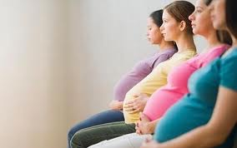
ISKUSTVA PRAVOBRANITELJICE ZA RAVNOPRAVNOST SPOLOVA
Položaj trudnica i majki s malom djecom na tržištu rada (PRS 2012.)
Ponašanje poslodavca tijekom intervjua radi zapošljavanja sa ženama:
69% žena odgovorilo je kako su im poslodavci postavljali pitanja vezana uz planove koji se odnose na moguću trudnoću.

Slide 24
ISKUSTVA PRAVOBRANITELJICE ZA RAVNOPRAVNOST SPOLOVA
Položaj trudnica i majki s malom djecom na tržištu rada (PRS 2012.)
Briga za djecu kako bi žene mogle lakše pronaći/zadržati posao
Da li bi njihov partner preuzeo veći udio u brizi za zajedničku djecu?
45% smatra da bi u potpunosti preuzeo
32,3% smatra da bi djelomično
13,7% ne bi mogle računati na takvu podršku
6,5% ne zna
Jesu li ikada zatražile od partnera da preuzmu veći udio u brizi za djecu?
40,3% nikada nije zatražilo,
39% je zatražilo i partner je prihvatio,
10% je partner obećao, ali nije ispunio obećanje
3,6% partner odmah odbio takvu mogućnost

Slide 25
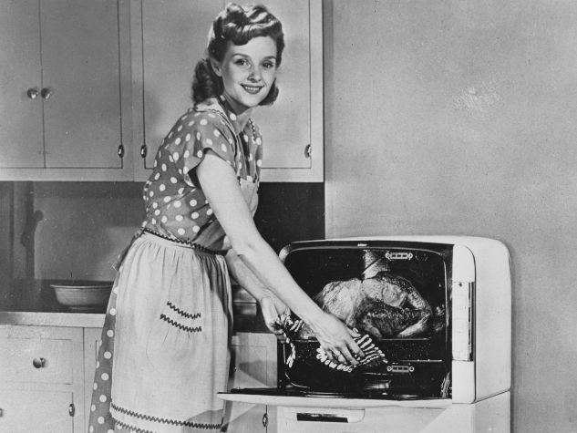
INDIKATORI NERAVNOPRAVNE RASPODJELE OBITELJSKIH ODGOVORNOSTI
Istraživanje „MUŠKARCI I RODNA RAVNOPRAVNOST U RH” (CESI 2011.)
na uzorku od 1.500 muškaraca i 505 žena u dobi od 18-68 godina, pokazalo je da:
36% muškaraca misli da je najvažnija uloga žene briga o kući i kuhanje
više od 1/3 muškaraca priznalo da je bilo nasilno prema partnerici.

Slide 26
INDIKATORI NERAVNOPRAVNE RASPODJELE OBITELJSKIH ODGOVORNOSTI
Istraživanje „MUŠKARCI I RODNA RAVNOPRAVNOST U RH” (CESI 2011.)
Ipak:
Više od 50% muškaraca ne smatra da je najvažnija uloga žene da se brine za kućanstvo i obitelj,
80% muškaraca ne smatra da bi muškarci trebali donositi konačne odluke,
2/3 muškaraca ne smatra da je spolna ravnopravnost otišla predaleko.

Slide 27
INDIKATORI NERAVNOPRAVNE RASPODJELE OBITELJSKIH ODGOVORNOSTI
Istraživanje „PERCEPCIJA, ISKUSTVA I STAVOVI O RODNOJ DISKRIMINACIJI U RH” (Ured za ravnopravnost spolova Vlade RH, FFZG i IDIZ 2011.)
87% ispitanika/ca smatra da žene obavljaju većinu kućanskih poslova, čak i kad su zaposlene
75% ispitanika/ca smatra da su:
žene zadužene za brigu oko djece
posao/karijera M važnija od posla/karijere Ž

Slide 28
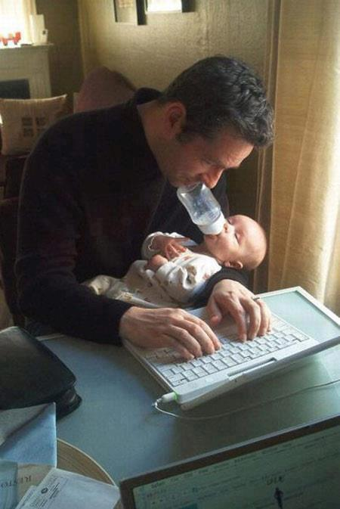
INDIKATORI NERAVNOPRAVNE RASPODJELE OBITELJSKIH ODGOVORNOSTI
Istraživanje „PERCEPCIJA, ISKUSTVA I STAVOVI O RODNOJ DISKRIMINACIJI U RH” (2011.)
Većina podržava ravnopravnost u obitelji:
jednaka važnost karijere M i Ž – 82%
zajedničko upravljanje novcem – 72%
ravnopravna podjela kućanskih poslova – 71%
zajedničko donošenje odluka – 60%
Ali:
samo 35% smatra da žena ne treba snositi veći dio odgovornosti za brigu o djeci

Slide 29
INDIKATORI NERAVNOPRAVNE RASPODJELE OBITELJSKIH ODGOVORNOSTI
Istraživanje „PERCEPCIJA, ISKUSTVA I STAVOVI O RODNOJ DISKRIMINACIJI U RH” (2011)
Iskustvo diskriminacije u različitim područjima

Slide 30
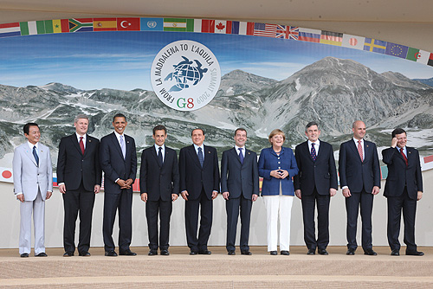
POSLJEDICE NERAVNOPRAVNE RASPODJELE OBITELJSKIH ODGOVORNOSTI
Područje moći - Vlast - Donošenje odluka

Slide 31
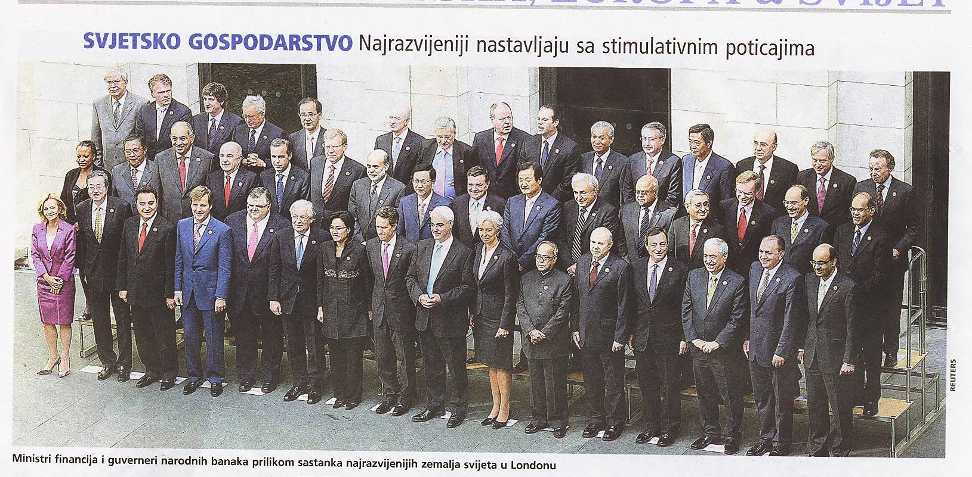
POSLJEDICE NERAVNOPRAVNE RASPODJELE OBITELJSKIH ODGOVORNOSTI
Područje moći - Gospodarstvo - Donošenje odluka

Slide 32
ZAKLJUČAK
Jedan od ključnih faktora za usklađivanje obiteljskog i poslovnog života žena i postizanje ravnopravnosti spolova: uključivanje muškaraca u raspodjelu obiteljskih odgovornosti.

Slide 33
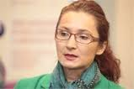
Okrugli stol „Očevi na roditeljskom dopustu”, 18.05.2015. Tematska sjednica Povjerenstva za ravnopravnost spolova Bjelovarsko-bilogorske županije
Bjelovar, 18.05.2015.
HVALA NA PAŽNJI
Višnja Ljubičić, dipl. iur., pravobraniteljica za ravnopravnost spolova
Preobraženska 4/I, 10000 Zagreb, 48 48 100, e-mail: ravnopravnost@prs.hr, web: http://www.prs.hr, facebook: Pravobraniteljica za ravnopravnost spolova RH

